Slide 1


BRAS IPoE 技术
2019.11.28
朱玉广

Slide 2

学习完本课程，您应该能够：
了解IPoE基本概念和相关产品
掌握IPoE基本原理和常见配置
掌握IPoE故障基本排查方法

Slide 3
目录
01
IPoE基本概述
02
IPoE基本原理
03
IPoE常见应用举例
04
IPoE故障排查

Slide 4





BRAS基本概念
BRAS（Broadband Remote Access Server，宽带远程接入服务器）是用来完成各种宽带接入方式的宽带网络用户的接入、认证、计费、控制、管理的网络设备/系统（需和Radius服务器配合完成对用户的AAA）
Radius+Portal服务器
上行出口1
12:38
。。。
聚合
聚合
核心交换机IRF
BRAS IRF
出口防火墙IRF
上行出口N
12:38
终端
接入交换无线设备
Notes:
首先我们需要明确的是，什么是BRAS？这里给出一个定义。。。。

Slide 5
BRAS接入方式分类
PPPoE
直接方式
Portal
可跨三层方式
接入方式
二次地址分配方式
IPoE
绑定认证
WEB认证
L2TP

Slide 6
IPoE简介
名词解释
PPPoE：Point to Point Protocol over Ethernet
IPoE：Internet Protocol over Ethernet
IPoE词条
DHCP+OPTION扩展字段进行认证，又称为IPoE认证方式
Option扩展，主要有Option 60和Option 82
Option 60: 用户终端发起DHCP请求时携带的信息，包含厂商Vendor和Service Option信息
Option 82:是由网络设备插入在终端发出的DHCP报文中，主要用来标识用户终端的接入位置，该信息可以由DHCP中继或DHCP Snooping设备进行插入。常见插入的字段为sysname、接口、vlan、MAC等信息
Notes:
一种就是二层接入——点
一种就是三层接入
接入的用户可分为个人用户和专线用户——

Slide 7
IPoE认证
绑定认证
绑定认证是指BRAS设备根据用户接入的位置信息自动生成用户名和密码进行身份认证的一种认证方式，无需用户输入用户名和密码
Web认证
Web认证是指用户通过访问Web认证服务器的认证页面，交互输入用户名和密码进行身份认证的一种认证方式
Notes:
一种就是二层接入——点
一种就是三层接入
接入的用户可分为个人用户和专线用户——

Slide 8
IPoE接入模式
二层接入
用户直连BRAS设备，或通过二层网络设备连接到BRAS设备。BRAS需要识别用户的MAC地址。
三层接入
用户流量通过三层网络路由到BRAS，用户可直连BRAS或通过三层转发设备连接到BRAS。BRAS不关心用户的MAC地址。
Notes:
一种就是二层接入——点
一种就是三层接入
接入的用户可分为个人用户和专线用户——

Slide 9
IPoE用户类型
个人接入用户
个人接入用户拥有独立的业务属性，BRAS根据用户的位置信息和报文特征对其进行独立的认证、授权和计费
专线接入用户
专线是指将接入设备上的某个接口或接口上的某些系统资源整体出租给一组用户。一条专线下可以接入多个用户，在认证流程中表现为一个用户，也称为专线接入用户。
Notes:
在这里提到一个会话的概念，——点击

Slide 10
个人接入用户
动态个人接入用户
动态个人接入用户通过IP报文、RS报文或DHCP报文触发上线，且由报文动态触发认证并根据认证结果建立IPoE会话。
根据触发上线的方式不同可将动态个人接入用户分为：
未知源IP接入用户、IPv6 ND RS接入用户和DHCP接入用户。
静态个人接入用户
静态个人接入用户通过IP、ARP、NS或NA报文触发上线，需要用户报文与手工配置的IPoE会话匹配后才能触发认证。
注：运营商里面的专线业务，更多采用是此种类型
Notes:
在这里提到一个会话的概念，——点击

Slide 11
IPoE会话
作用
IPoE会话标识了一个或一组IPoE终端的所有网络连接，可由终端的IP报文特征或接入位置信息来标识，用于记录IPoE终端的身份信息、认证状态、授权属性和DHCP地址分配信息等内容。
Notes:
会话的作用
会话又可分为——点击

Slide 12
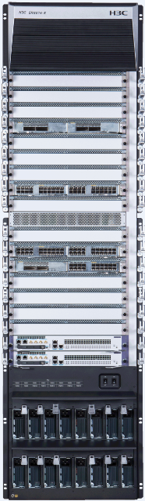
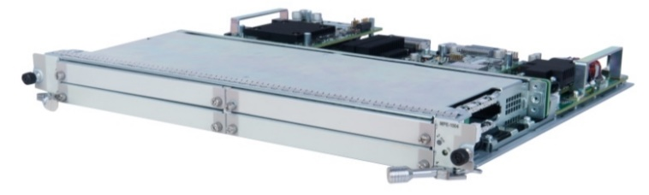
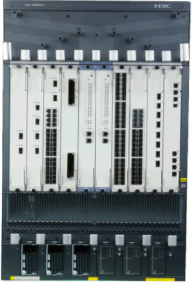
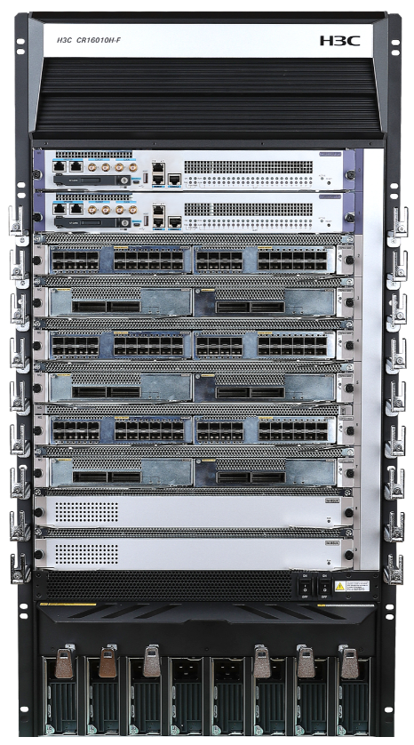
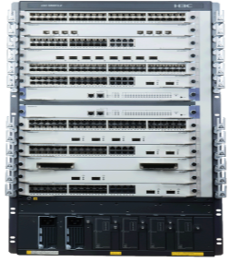
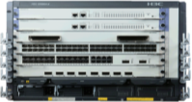
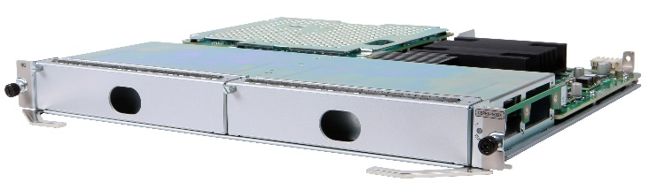
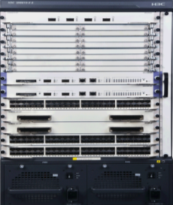
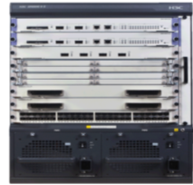
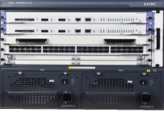
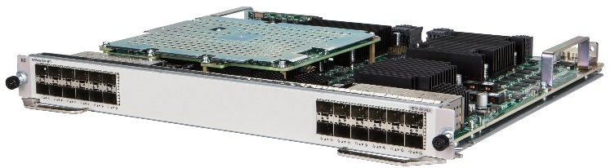

BRAS产品
CSPEX-1204/1304/1404/1504/1104-E
CR16006-F
CR16010-F
CR16010H-F
CR16014-F
CR16018-F
CSPEX-1502X/1602X/1512X/1612X
SR8803-F
SR8805-F
SR8808-F
SR8812-F
CEPC-XP24LX/XP48RX/CP4RX

Slide 13
目录
01
IPoE基本概述
02
IPoE基本原理
03
IPoE常见应用举例
04
IPoE故障排查

Slide 14

BRAS系统主要成员
认证客户端
互联网
客户端包含PC、手机、IPAD、打印机等等设备
Portal认证服务器
认证客户端
Portal Web服务器
BRAS接入设备
12:38
主要包含SR8800-F、CR16000-F系列路由器，搭配BRAS单板
AAA服务器
认证客户端
BRAS接入设备
接入认证服务器
安全策略服务器
认证客户端
认证服务器通常包含Portal服务器，Portal WEB服务器，Radius服务器等
DHCP服务器

Slide 15
IPoE常用接入流程
日常常见的IPoE用户接入方式
1、IPv4 DHCP接入
2、DHCP双栈用户接入
3、IPv6 NDRS用户接入
4、未知源IP用户接入
5、WEB认证用户接入

Slide 16
IPv4 DHCP接入流程

Slide 17
DHCP双栈用户接入流程
Notes:
Solicit
DHCPv6客户端发送该消息，请求DHCPv6服务器为其分配IPv6地址/前缀和网络配置参数
Advertise
如果Solicit消息中没有携带Rapid Commit选项，或Solicit消息中携带Rapid Commit选项，但服务器不支持快速分配过程，则DHCPv6服务器回复该消息，通知客户端可以为其分配的地址/前缀和网络配置参数
Request
如果DHCPv6客户端接收到多个服务器回复的Advertise消息，则根据消息接收的先后顺序、服务器优先级等，选择其中一台服务器，并向该服务器发送Request消息，请求服务器确认为其分配地址/前缀和网络配置参数
Reply
DHCPv6服务器回复该消息，确认将地址/前缀和网络配置参数分配给客户端使用

Slide 18
IPv6 ND RS用户接入流程
ND：neighbor discovery 邻居发现协议
RS ：router solicitation 路由器请求
NA：router advertisement 路由器回应
Notes:
主机IPv6地址仍然通过路由通告方式自动生成

Slide 19
未知源IP用户接入流程

Slide 20
WEB认证用户接入流程

Slide 21
目录
01
IPoE基本概述
02
IPoE基本原理
03
IPoE常见应用举例
04
IPoE故障排查

Slide 22
企业专线及运营商网管业务
互联网
应用场景
主要应用于运营商企业专线、OLT等设备网管业务
出口设备
应用特点
BRAS
免认证、免计费、终端手工配置IP地址
BRAS侧部署静态用户表项
核心交换机（OLT）
QinQ方式到BRAS
关键技术
接入交换机(ONU）
DHCP、IPoE、限速、VLAN终结
12:38
12:38
终端

Slide 23
企业专线及运营商网管业务（IPv4）
配置DHCP，发布网关和网段路由，方便在动态协议中引入主机网段和网关路由
[BRAS] dhcp enable
[BRAS] dhcp server ip-pool DIA-1
[BRAS-dhcp-pool-dia-1] network 119.6.83.0 24 export-route
[BRAS-dhcp-pool-dia-1] gateway-list 119.6.83.1 export-route
[BRAS-dhcp-pool-dia-1] dns-list 119.6.6.6 221.10.251.52
[BRAS] dhcp server forbidden-ip 119.6.83.1 119.6.83.254 //禁止地址分配，建议在全局下做
创建domain域，认证类型指定为none
[BRAS] domain name DIA
[BRAS-isp-dia] authentication ipoe none
[BRAS-isp-dia] authorization ipoe none
[BRAS-isp-dia] accounting ipoe none

Slide 24
企业专线及运营商网管业务（IPv4）
配置子接口，开启VLAN终结，限速，ARP触发接入等
[BRAS]interface Route-Aggregation1.3
[BRAS-Route-Aggregation1.3] user-vlan dot1q vid 103 second-dot1q 2000 to 2001
[BRAS-Route-Aggregation1.3] qos apply policy car20m inbound //MQC限速，根据需求选择
[BRAS-Route-Aggregation1.3] qos apply policy car20m outbound
[BRAS-Route-Aggregation1.3] ip subscriber l2-connected enable
[BRAS-Route-Aggregation1.3] ip subscriber initiator unclassified-ip enable matching-user
[BRAS-Route-Aggregation1.3] ip subscriber initiator arp enable
[BRAS-Route-Aggregation1.3] ip subscriber user-detect ip arp retry 3 interval 60
全局配置静态IPoE会话，与domain域、接口、VLAN和网关进行绑定，并主动邀请终端上线
[BRAS]ip subscriber session static ip 119.6.83.15 domain DIA interface Route-Aggregation1.3 vlan 103 second-vlan 2000 request-online gateway ip 119.6.83.1
Notes:
matching-user：表示仅允许匹配到的静态用户、DHCP异常下线用户、漫游用户和采用松散模式上线的用户上线
ARP触发：当接口收到用户ARP报文时，按如下先后顺序选择处理方式：
匹配了配置的静态IPoE会话，则按静态用户接入处理。
匹配了DHCP异常下线记录表项，则根据异常记录信息恢复DHCP异常下线用户的会话信息。
匹配了可漫游用户，则按漫游流程进行处理。
按松散模式上线。（仅适用于松散模式生效的情况）
以上均未匹配，则丢弃报文，不允许用户通过ARP报文方式接入。

Slide 25
企业专线及运营商网管业务（IPv4）
在动态协议中引入直连和网段路由
[BRAS] ospf 1
[BRAS-ospf-1]import-route static
[BRAS-ospf-1]import-route direct
配置关键点及注意事项
1、认证计费均为none
2、接口建议不配置IP地址，采用共享网关的方式
3、DHCP地址池不参与地址分配，仅为发布网关和地址段路由
4、接口开启ARP和matching-user，用于快速恢复
5、全局下配置的静态用户，IP、认证域、接口、VLAN、网关对应关系不要错
6、限速，可选接口限速，或者domain域限速。本板聚合，建议接口MQC；跨板聚合，建议domain域限速。
7、matching-user指定之后，仅允许匹配到的静态用户、DHCP异常下线用户、漫游用户和采用松散模式上线的用户上线，上述均匹配不到，则丢弃处理，不走未知源上线，ARP类似

Slide 26
企业专线及运营商网管业务（IPv6）
配置DHCPv6，发布网段路由
[BRAS] ipv6 dhcp pool ipv6-dakehu
[BRAS-dhcp6-pool-ipv6-dakehu] network 2408:8666:200:10::/64 export-route
[BRAS-dhcp6-pool-ipv6-dakehu] dns-server 2408:8001:7000::1
创建domain域，认证类型指定为none
[BRAS] domain name domainipv6-dakehu
[BRAS-isp-domainipv6-dakehu] authentication ipoe none
[BRAS-isp-domainipv6-dakehu] authorization ipoe none
[BRAS-isp-domainipv6-dakehu] accounting ipoe none

Slide 27
企业专线及运营商网管业务（IPv6）
配置子接口，开启VLAN终结，ARP触发接入等
[BRAS]interface Route-Aggregation1.3
[BRAS-Route-Aggregation1.3] user-vlan dot1q vid 2000 second-dot1q 880
[BRAS-Route-Aggregation1.3] ipv6 address 2408:8666:200:10::1/64
[BRAS-Route-Aggregation1.3] undo ipv6 nd ra halt
[BRAS-Route-Aggregation1.3] ip subscriber l2-connected enable
[BRAS-Route-Aggregation1.3] ip subscriber initiator unclassified-ipv6 enable matching-user
[BRAS-Route-Aggregation1.3] ip subscriber initiator ndrs enable
全局配置静态IPv6 IPoE会话，与domain域、接口、VLAN和网关进行绑定，并主动邀请终端上线
[BRAS] ip subscriber session static ipv6 2408:8666:200:10::8 domain domainipv6-dakehu interface Route-Aggregation1.3 vlan 2000 second-vlan 880 request-online gateway ipv6 2408:8666:200:10::1

Slide 28
宽带及机顶盒IPTV业务
互联网
应用场景
主要应用于家庭宽带，机顶盒IPTV等业务
出口设备
应用特点
BRAS
DHCP报文触发，家庭带宽、机顶盒等
核心交换机（OLT）
QinQ方式到BRAS
关键技术
接入交换机(ONU）
DHCP、IPoE、Radius、VLAN终结、组播技术
12:38
12:38
终端

Slide 29
IPoE宽带业务（Radius认证）
配置Radius认证服务，指定认证服务器和秘钥
[BRAS] radius scheme rs1
[BRAS-radius-rs1] primary authentication 192.168.0.113
[BRAS-radius-rs1] primary accounting 192.168.0.113
[BRAS-radius-rs1] key authentication simple radius
[BRAS-radius-rs1] key accounting simple radius
[BRAS-radius-rs1] user-name-format without-domain
创建DHCP地址池，发布网关和地址段
[BRAS] dhcp enable
[BRAS] dhcp server ip-pool DIA-1
[BRAS-dhcp-pool-dia-1] network 119.6.83.0 24 export-route
[BRAS-dhcp-pool-dia-1] gateway-list 119.6.83.1 export-route
[BRAS-dhcp-pool-dia-1] dns-list 119.6.6.6 221.10.251.52
[BRAS-dhcp-pool-dia-1] forbidden-ip 119.6.83.1

Slide 30
IPoE宽带业务（ Radius认证）
创建domain域，认证类型为Radius，并授权地址、用户组（可选）
[BRAS] domain name kuandai
[BRAS-isp-kuandai] authentication ipoe radius-scheme rs1
[BRAS-isp-kuandai] authorization ipoe radius-scheme rs1
[BRAS-isp-kuandai] accounting ipoe radius-scheme rs1
[BRAS-isp-kuandai] authorization-attribute ip-pool DIA-1
[BRAS-isp-kuandai]authorization-attribute user-group kuandai
配置子接口，开启VLAN终结，DHCP触发方式、DHCP认证域、IPoE密码等
[BRAS]interface Route-Aggregation1.3
[BRAS-Route-Aggregation1.3] user-vlan dot1q vid 2000 second-dot1q 880
[BRAS-Route-Aggregation1.3] ip subscriber l2-connected enable
[BRAS-Route-Aggregation1.3] ip subscriber initiator dhcp enable
[BRAS-Route-Aggregation1.3]ip subscriber dhcp domain kuandai
[BRAS-Route-Aggregation1.3]ip subscriber password plaintext radius

Slide 31
IPTV业务（含组播）
配置DHCP，设备做中继，开启中继会话记录、发布网关
[BRAS] dhcp enable
[BRAS] dhcp relay client-information record //开启中继DHCP表项记录
[BRAS] undo dhcp relay client-information refresh enable //建议关闭刷新功能，避免影响性能
[BRAS] dhcp server ip-pool vod-1
[BRAS-dhcp-pool-vod-1] gateway-list 10.15.242.1 export-route
[BRAS-dhcp-pool-vod-1] remote-server 202.102.192.197 202.102.199.41 //目前最大支持8个
[BRAS-dhcp-pool-vod-1] dhcp-server source-address interface LoopBack 0
[BRAS-dhcp-pool-vod-1] remote-server algorithm master-backup //主备，亦可选缺省polling全发
创建DHCP地址池组vod，并将创建的地址池加组
[BRAS]dhcp pool-group vod
[BRAS-dhcp-pool-group-vod] pool vod-1

Slide 32
IPTV业务（ 含组播）
创建domain域，免认证，免计费，授权地址池组、用户组、用户出入优先级、并添加地址池告警
[BRAS]domain name vod
[BRAS-isp-vod] authorization-attribute ip-pool-group vod
[BRAS-isp-vod] authorization-attribute user-group vod
[BRAS-isp-vod] authorization-attribute user-priority inbound 5 //可选
[BRAS-isp-vod] authorization-attribute user-priority outbound 5
[BRAS-isp-vod] authentication ipoe none
[BRAS-isp-vod] accounting ipoe none
[BRAS-isp-vod] authorization ipoe none
[BRAS-isp-vod] ip-usage-warning high-threshold 90
全局开启组播路由功能
[BRAS]multicast routing

Slide 33
IPTV业务（ 含组播）
配置子接口，接口作为DHCP代理，开启DHCP触发认证及认证域
[BRAS]interface Route-Aggregation1.4
[BRAS-Route-Aggregation1.4] description vod
[BRAS-Route-Aggregation1.4] user-vlan dot1q vid 1100 second-dot1q 2501 to 3000
[BRAS-Route-Aggregation1.4] dhcp select relay proxy
[BRAS-Route-Aggregation1.4] dhcp relay information circuit-id bas //填充option82格式信息，协商确认
[BRAS-Route-Aggregation1.4] dhcp relay information enable //开启中继支持Option82功能，可选
[BRAS-Route-Aggregation1.4] ip subscriber l2-connected enable
[BRAS-Route-Aggregation1.4] ip subscriber initiator dhcp enable
[BRAS-Route-Aggregation1.4] ip subscriber initiator unclassified-ip enable matching-user
[BRAS-Route-Aggregation1.4] ip subscriber user-detect ip arp retry 3 interval 60
[BRAS-Route-Aggregation1.4] ip subscriber dhcp domain vod
[BRAS-Route-Aggregation1.4] ip subscriber trust option60 //根据需求开
Notes:
bas：表示支持使用工信部规范的格式填充Circuit ID子选项。填充内容包括接口信息、VLAN信息
[SR88-X-DOWN-Route-Aggregation1.3]ip subscriber dhcp domain include vendor-class
?
second-vlan Specify the second VLAN ID
separator Set separator
string Specify a string as the domain name
vlan Specify the first VLAN ID
配置proxy，续约报文，设备会处理；不开，中继不处理

Slide 34
IPTV业务（ 含组播）
配置IPTV组播接口，配置VLAN终结，终结组播业务，地址全省统一规划
[BRAS]interface Route-Aggregation1.51
[BRAS-Route-Aggregation1.51] ip address 192.168.248.1 255.255.255.252 //拉起IPv4
[BRAS-Route-Aggregation1.51] igmp enable
[BRAS-Route-Aggregation1.51] igmp fast-leave //可选
[BRAS-Route-Aggregation1.51] vlan-type dot1q vid 51
配置注意事项
1、打开中继会话记录功能、关闭中继地址表项定时刷新功能（避免影响性能，依赖IPoE探测联动）
2、地址池，建议采用地址池组的方式，方便后续扩容管理
3、中继proxy，是将接口工作在代理模式，由DHCP服务器为DHCP客户端分配地址等参数，转发DHCP服务器的应答报文时，会将DHCP服务器地址填充为中继接口地址
4、目前运营商组播这块采用的是IPoE认证接口和组播接口分离的方案

Slide 35
语音多媒体业务
互联网
应用场景
主要应用于运营商集团语音、多媒体等业务
出口设备
应用特点
BRAS
DHCP报文触发，免认证，免计费，不用业务，分属不同VPN域
核心交换机（OLT）
QinQ方式到BRAS
关键技术
接入交换机(ONU）
DHCP、IPoE、VPN实例、VLAN终结、ARP代理
12:38
12:38
终端

Slide 36
语音多媒体业务
配置VPN实例
[BRAS]ip vpn-instance IMS_Terminal
[BRAS-vpn-instance-IMS_Terminal] route-distinguisher 1000:1
[BRAS-vpn-instance-IMS_Terminal] vpn-target 1000:1 import-extcommunity
[BRAS-vpn-instance-IMS_Terminal] vpn-target 1000:1 export-extcommunity
配置DHCP，发布网关和网段路由，并绑定VPN实例
[BRAS]dhcp enable
[BRAS]dhcp server ip-pool IMS-1
[BRAS-dhcp-pool-ims-1] vpn-instance IMS_Terminal
[BRAS-dhcp-pool-ims-1] gateway-list 10.22.50.1 export-route
[BRAS-dhcp-pool-ims-1] network 10.22.50.0 23 export-route
[BRAS-dhcp-pool-ims-1] forbidden-ip 10.22.50.1

Slide 37
语音多媒体业务
创建地址池组，将已创建地址池加组，并绑定VPN实例
[BRAS] dhcp pool-group ims
[BRAS-dhcp-pool-group-ims]vpn-instance IMS_Terminal
[BRAS-dhcp-pool-group-ims]pool IMS-1
创建domain域，认证类型指定为none，授权地址池组和VPN实例
[BRAS]domain name IMS
[BRAS-isp-ims] authentication ipoe none
[BRAS-isp-ims] authorization ipoe none
[BRAS-isp-ims] accounting ipoe none
[BRAS-isp-ims] authorization-attribute ip-pool-group ims
[BRAS-isp-ims] authorization-attribute vpn-instance IMS_Terminal

Slide 38
语音多媒体业务
配置子接口，开启VLAN终结，限速，ARP触发接入等
[BRAS]interface Route-Aggregation1.3500
[BRAS-Route-Aggregation1.3500] ip binding vpn-instance IMS_Terminal
[BRAS-Route-Aggregation1.3500] user-vlan dot1q vid 2 to 3999 second-dot1q 3500
[BRAS-Route-Aggregation1.3500] ip subscriber l2-connected enable
[BRAS-Route-Aggregation1.3500] ip subscriber initiator dhcp enable
[BRAS-Route-Aggregation1.3500] ip subscriber initiator unclassified-ip enable matching-user
[BRAS-Route-Aggregation1.3500] ip subscriber initiator arp enable
[BRAS-Route-Aggregation1.3500] ip subscriber dhcp domain IMS
[BRAS-Route-Aggregation1.3500] local-proxy-arp enable
[BRAS-Route-Aggregation1.3500] proxy-arp enable
根据需求在BGP中引入并发布
[BRAS-bgp-default-ipv4-IMS_Terminal] import-route direct
[BRAS-bgp-default-ipv4-IMS_Terminal] import-route static

Slide 39
WLAN业务
互联网
应用场景
主要应用于运营商城市无线，运营商承建校园及大企业无线等
出口设备
应用特点
BRAS
前域，不认证，不计费；
后域，认证，计费
核心交换机（OLT）
QinQ方式到BRAS
关键技术
接入交换机(ONU）
DHCP、IPoE、用户组、认证域、Radius、MQC、Portal、无感知
12:38
12:38
终端

Slide 40
IPoE WEB认证
配置DHCP地址池，用于给终端分配地址
[DHCP-server] dhcp enable
[DHCP-server] dhcp server ip-pool pool1
[DHCP-server-dhcp-pool-pool1] network 192.168.0.0 24 export-route
[DHCP-server-dhcp-pool-pool1] gateway-list 192.168.0.1 export-route
[DHCP-server-dhcp-pool-pool1] dns-list 8.8.8.8
[DHCP-server-dhcp-pool-pool1] forbidden-ip 192.168.0.1
创建认证前域和后域用户组
[BRAS] user-group web
[BRAS] user-group web-after

Slide 41
IPoE WEB认证
用户入方向 放通认证服务器、内网资源等：
配置前域用户侧接口入方向ACL，匹配认证服务器、内网资源、DNS等
[BRAS] acl advanced name web_in_permit
[BRAS-acl-ipv4-adv-web_permit] rule 0 permit ip destination 4.4.4.5 0 user-group web //匹配认证服务器
[BRAS-acl-ipv4-adv-web_permit] rule 0 permit ip destination 4.4.4.6 0 user-group web //匹配内网资源
[BRAS-acl-ipv4-adv-web_permit] rule 0 permit ip destination 8.8.8.8 0 user-group web //匹配DNS
创建类，匹配已创建的ACL web_in_permit
[BRAS] traffic classifier web_in_permit operator and
[BRAS-classifier-web_in_permit] if-match acl name web_in_permit
创建动作，允许通过，白名单用户
[BRAS] traffic behavior web_in_permit
[BRAS-behavior-web_permit] filter permit
[BRAS-behavior-web_permit] free account

Slide 42
IPoE WEB认证
HTTP报文上从CPU处理，以便推送页面：
配置前域用户侧接口入方向ACL，匹配TCP 80端口报文
[BRAS] acl advanced name web_http
[BRAS-acl-ipv4-adv-web_http] rule 0 permit tcp destination-port eq www user-group web
创建类，匹配已创建的ACL web_http
[BRAS] traffic classifier web_http operator and
[BRAS-classifier-web_http] if-match acl name web_http
创建动作，将匹配到的80端口报文，从HTTP队列上送到CPU
[BRAS] traffic behavior web_http
[BRAS-behavior-web_http] redirect http-to-cpu

Slide 43
IPoE WEB认证
HTTP报文上从CPU处理，以便推送页面：
配置前域用户侧接口入方向ACL，匹配TCP 443端口报文
[BRAS] acl advanced name web_https
[BRAS-acl-ipv4-adv-web_https] rule 0 permit tcp destination-port eq 443 user-group web
创建类，匹配已创建的ACL web_https
[BRAS] traffic classifier web_https operator and
[BRAS-classifier-web_https] if-match acl name web_https
创建动作，将匹配到的443端口报文，从HTTPS队列上送到CPU
[BRAS] traffic behavior web_https
[BRAS-behavior-web_https] redirect https-to-cpu

Slide 44
IPoE WEB认证
无感知场景，需要QoS中开启普通IP报文上送CPU：
配置前域用户侧接口入方向ACL，匹配所有前域用户组IP报文
[BRAS] acl advanced name ip_in
[BRAS-acl-ipv4-adv-ip_in] rule 0 permit ip user-group web
创建类，匹配所有前域用户组报文
[BRAS] traffic classifier ip_in_cpu operator and
[BRAS-classifier-ip_in_cpu] if-match acl name ip_in
创建动作，将所有报文上送CPU处理，用于对用户报文特征进行识别，以便提取用户信息，进行无感知认证
[BRAS] traffic behavior ip_in_cpu
[BRAS-behavior-ip_in_cpu] redirect cpu

Slide 45
IPoE WEB认证
前域组，除放行和上送的80及443端口报文外，其他报文需要deny处理：
配置前域用户侧接口入方向ACL，匹配所有前域WEB用户组IP报文
[BRAS] acl advanced name ip_in
[BRAS-acl-ipv4-adv-ip_in] rule 0 permit ip user-group web
创建类，匹配所有前域用户组报文
[BRAS] traffic classifier ip_in_deny operator and
[BRAS-classifier-ip_in_deny] if-match acl name ip_in
创建动作，将所有报文deny掉
[BRAS] traffic behavior web_deny
[BRAS-behavior-web_deny] filter deny

Slide 46
IPoE WEB认证
创建QoS，分别按顺序添加CB对
[BRAS] qos policy web_in
[BRAS-qospolicy-web_in] classifier web_in_permit behavior web_in_permit //放通内网及DNS资源
[BRAS-qospolicy-web_in] classifier web_http behavior web_http //上送80端口报文至CPU
[BRAS-qospolicy-web_in] classifier web_https behavior web_https //上送443端口报文至CPU
[BRAS-qospolicy-web_in] classifier ip_cpu behavior web_cpu //其他报文上送CPU
[BRAS-qospolicy-web_in] classifier ip_deny behavior web_deny //阻止其他报文
在全局下，对接收的用户流量应用QoS策略，策略名为web_in
[BRAS] qos apply policy web global inbound

Slide 47
IPoE WEB认证
用户出方向 创建ACL 匹配内网服务器、DNS等回程流量
[BRAS] acl advanced name web_out_permit
[BRAS-acl-ipv4-adv-web_out_permit] rule 0 permit ip source 4.4.4.5 0 user-group web
[BRAS-acl-ipv4-adv-web_out_permit] rule 0 permit ip source 4.4.4.6 0 user-group web
[BRAS-acl-ipv4-adv-web_out_permit] rule 0 permit ip source 8.8.8.8 0 user-group web
创建类，匹配已创建的ACL web_out_permit
[BRAS] traffic classifier web_out_permit operator and
[BRAS-classifier-web_out_permit] if-match acl name web_out_permit
创建动作，允许通过
[BRAS] traffic behavior web_out_permit
[BRAS-behavior-web_out_permit] filter permit

Slide 48
IPoE WEB认证
前域组，除部分特定服务器和DNS回程报文需要放行外，其他报文均做deny处理：
[BRAS] qos policy web_out
[BRAS-qospolicy-web_out] classifier web_out_peimit behavior web_out_permit
[BRAS-qospolicy-web_out] classifier ip_deny behavior web_deny
在全局下，对发送的上线用户流量应用QoS策略，策略名为web_out
[BRAS] qos apply policy web_out global outbound

Slide 49
IPoE WEB认证
配置Portal服务器，指定IP地址和共享秘钥
[BRAS] portal server newpt
[BRAS-portal-server-newpt] ip 4.4.4.5 key simple 123456
配置对HTTPS报文进行重定向的内部侦听端口号为11111(一般建议采用防病毒端口，可以避免被漏洞扫描工具扫描到)
[BRAS] http-redirect https-port 11111
配置RADIUS方案，用于WEB认证
[BRAS] radius scheme rs1
[BRAS-radius-rs1] primary authentication 4.4.4.5
[BRAS-radius-rs1] primary accounting 4.4.4.5
[BRAS-radius-rs1] key authentication simple radius
[BRAS-radius-rs1] key accounting simple radius
[BRAS-radius-rs1] user-name-format without-domain

Slide 50
IPoE WEB认证
配置认证前域dm1，授权前域用户组，WEB重定向URL
[BRAS] domain name dm1
[BRAS-isp-dm1] authentication ipoe none
[BRAS-isp-dm1] authorization ipoe none
[BRAS-isp-dm1] accounting ipoe none
[BRAS-isp-dm1] authorization-attribute user-group web
[BRAS-isp-dm1] authorization-attribute ip-pool pool1
[BRAS-isp-dm1] web-server url http://4.4.4.5:8080/portal/
[BRAS-isp-dm1] web-server url-parameter ssid ssid //以下根据服务器要求进行选配
[BRAS-isp-dm1] web-server url-parameter nas-id nas-id
[BRAS-isp-dm1] web-server url-parameter userip source-address
[BRAS-isp-dm1] web-server url-parameter userurl original-url
[BRAS-isp-dm1] web-server url-parameter usermac source-mac

Slide 51
IPoE WEB认证
配置认证后域dm2，授权后域用户组（一般由Radius服务器授权，也可domain域授权）
[BRAS] domain name dm2
[BRAS-isp-dm2] authentication ipoe radius-scheme rs1
[BRAS-isp-dm2] authorization ipoe radius-scheme rs1
[BRAS-isp-dm2] accounting ipoe radius-scheme rs1
[BRAS-isp-dm2] authorization-attribute user-group web-after
对于有无感知的场景，如MAC Trigger无感知，还需要配置MAC绑定服务器，并在认证接口应用，学校应用较多
[BRAS] portal mac-trigger-server mts
[BRAS-portal-mac-trigger-server-mts] ip 4.4.4.5
[BRAS] interface gigabitethernet 3/1/2
[BRAS–GigabitEthernet3/1/2] portal apply mac-trigger-server mts

Slide 52
IPoE WEB认证
配置接口、VLAN终结、认证前域和后域等
[BRAS]interface Route-Aggregation1.242
[BRAS-Route-Aggregation1.242] user-vlan dot1q vid 981 second-dot1q 2 to 100
[BRAS-Route-Aggregation1.242] ip subscriber initiator unclassified-ip enable matching-user
[BRAS-Route-Aggregation1.242] ip subscriber initiator arp enable
[BRAS-Route-Aggregation1.242] ip subscriber l2-connected enable
[BRAS-Route-Aggregation1.242] ip subscriber authentication-method web //加mac-auth=MAC无感知
[BRAS-Route-Aggregation1.242] ip subscriber pre-auth domain web
[BRAS-Route-Aggregation1.242] ip subscriber web-auth domain web_after
[BRAS-Route-Aggregation1.242] aaa roam-domain wlan //相当于缺省域
[BRAS-Route-Aggregation1.242] aaa nas-id 0018.0028.280.00.460 //看需求，精绑用
[BRAS-Route-Aggregation1.242] ip subscriber nas-port-type 802.11 //无线时用，协商开
[BRAS-Route-Aggregation1.242] aaa ssid 0028.027.001 //无线时用，协商开
Notes:
接口未指定认证域的时候，会走到AAA漫游域

Slide 53
IPoE WEB高级功能和Radius DAE配置
对于有防HTTPS攻击需求的局点，可以根据需求，在全局开启重定向报文的速率，单位为PPS
[BRAS] http-redirect https-rate-limit 200
配置强制认证用户下线，或者更改在线用户授权信息功能
对于Radius服务器为iMC，务必开启Session-control，并配置共享秘钥
[BRAS] radius session-control enable
[BRAS] radius session-control client ip 4.4.4.5 key simple 123
如果为其他Radius服务器，则配置DAE功能，注意此处设备为Server，Radius服务器为Client
[BRAS]radius dynamic-author server
[BRAS-radius-da-server]client ip 4.4.4.5 key simple 123

Slide 54
子网专线用户配置
Radius方案、域配置与DHCP触发方式一致，此处省略
接口配置IP主地址和SUB地址，使能IPoE功能，并指定二层接入模式，配置子网专线用户，子网专线用户名为us1，密码为pw1
[BRAS-GigabitEthernet3/1/2] ip address 20.20.20.1 255.255.255.0
[BRAS-GigabitEthernet3/1/2] ip address 30.30.30.1 255.255.255.0 sub
[BRAS-GigabitEthernet3/1/2] ip subscriber l2-connected enable
[BRAS–GigabitEthernet3/1/2] ip subscriber subnet-leased ip 30.30.30.0 24 username us1 password plaintext pw1 domain dm1
子网专线用户认证通过之后，对应子网网段的用户流量都能正常转发

Slide 55
接口专线用户配置
Radius方案、域配置与DHCP触发方式一致，此处省略
接口配置IP主地址和SUB地址，使能IPoE功能，并指定二层接入模式，配置接口专线的用户名为us1，认证密码为pw1
[BRAS-GigabitEthernet3/1/2] ip address 20.20.20.1 255.255.255.0
[BRAS-GigabitEthernet3/1/2] ip subscriber routed enable
[BRAS–GigabitEthernet3/1/2] ip subscriber interface-leased username us1 password
plaintext pw1 domain dm1
接口专线用户认证通过之后，后续经由此接口的用户流量都能正常转发

Slide 56
目录
01
IPoE基本概述
02
IPoE基本原理
03
IPoE常见应用举例
04
IPoE故障排查

Slide 57
定位思路
配置排查
1、接口：排查接入方式、触发方式、VLAN终结、认证域等
2、认证域：排查认证类型、地址池（组）、用户组、VPN实例等等
3、Radius：排查服务器地址、用户格式、NAS-IP、Radius属性格式、key等等
4、DHCP：地址池设置、可用地址数量、网关网段发布情况等等
用户上下线记录查看
1、display aaa abnormal-offline-record 显示用户异常下线记录
2、display aaa normal-offline-record 显示用户正常下线记录
3、display aaa offline-record 显示用户下线记录
4、display aaa online-fail-record 显示用户上线失败记录
5、display ip subscriber offline statistics 显示IPoE用户会话下线原因的统计信息
6、display ip subscriber session [过滤] verbose 显示IPoE个人会话详细信息

Slide 58
定位思路
IPoE用户上线日志及Trace辅助排查
1、ip subscriber access-user log enable
2、trace access-user object 1 mac-address 1-1-1 [vlan | interface | username……]
DHCP及Radius相关状态查看
1、display dhcp server | relay statistics
2、display radius scheme | statistics
调试信息采集与分析
1、debugging dhcp server all
2、debugging dhcp relay all
3、debugging ip subscriber all
4、debugging portal all [ +interface等过滤条件] IPoE WEB排查时常用到
抓包与分析
1、BRAS和Radius server之间

Slide 59
BRAS通用问题
用户上线异常
1、接入接口所在的单板非BRAS单板
2、用户从子接口接入，子接口VLAN终结配置错误
3、地址池可用地址数量不足
4、radius共享秘钥配置错误
5、终端用户名密码配置错误
6、domain域下认证类型配置错误
Radius属性异常，常见于替换友商，服务器下发的仍然是友商属性，我们需要配置属性translate翻译
1、Radius属性版本与服务器侧不一致
2、属性格式不一致，服务器下发的为友商格式，且无法修改
Radius服务器强制用户下线失败
1、Radius DAE或者Session control配置错误

Slide 60
IPoE问题-配置排查
终端配置排查
1、终端是否开启DHCP（DHCP触发认证方式）
2、终端地址是否正确获取（其他触发认证方式）
BRAS配置排查
1、IPoE接口配置参数是否符合现网要求
2、Radius相关参数是否与服务器侧一致
3、Domain相关配置是否正确，并被正确引用
服务器侧配置排查
1、服务器IP及端口是否正确
2、Radius是否与设备侧配置对应

Slide 61
WEB问题-配置排查
终端配置排查
1、终端是否正确获取到地址；
2、终端浏览器是否设置了代理。
BRAS配置排查
1、WEB URL参数是否与服务器侧一致
2、Radius相关参数是否与服务器侧一致
3、domain域配置是否正确并正确调用
4、接口属性及VLAN相关参数是否正确
服务器侧配置排查
1、服务器IP及端口是否正确
2、Radius及Portal配置是否与设备侧一致

Slide 62
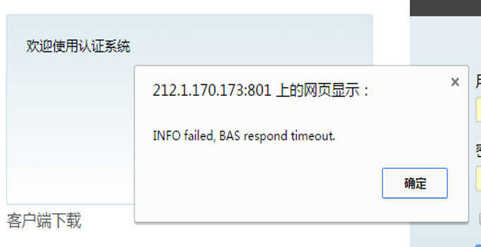
案例1、WEB用户认证响应超时
问题描述：
某高校用户，BRAS测试，发现做WEB接入认证，总是提示认证响应超时，如右图中所示
排查过程：
收集debug信息，发现有如下报错：
HTTP_REDIR:Compose tcp cheat pkt(flag:0x11) successfully.
*Jan 4 17:08:08:434 2016 h3c PORTAL/7/ERROR: -MDC=1;
Packet validity check failed due to invalid authenticator.
出现该报错，通常是由于 Portal共享密码配置错误。由于设备中的密码均为密文保存，在排查时存在有一定的困难
解决方案：
重新配置Portal服务器和BRAS的上的Portal共享密钥，问题解决

Slide 63
案例2、Radius服务器强制用户下线失败
问题描述：
某客户，做IPoE WEB接入，设备做WEB接入网关，与城市热点服务器进行对接。
在热点服务器上对用户做强制下线操作的时候，提示强制用户下线失败。
排查过程：
检查配置，DAE配置正常。收集debug信息，有如下报错
The authenticator of DAE request packet is invalid.
//说明认证服务器的DAE秘钥与BRAS上可能不一致，或者Radius服务器的DAE功能配置错误导致。
*Jun 27 17:24:08:369 2016 bras RADIUS/7/EVENT: -MDC=1;
Sent DAE reply packet successfully.
*Jun 27 17:24:08:370 2016 bras RADIUS/7/PACKET: -MDC=1;
Error-Cause=404
解决方案：
重新配置DAE秘钥，确保两端一致，问题解决

Slide 64
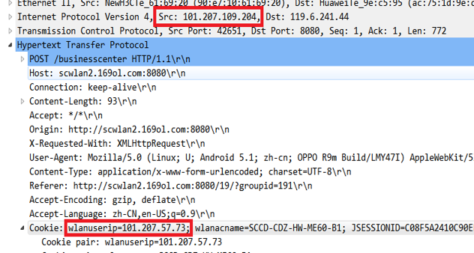
案例3、WEB用户首次登录清空缓存才能上线
问题描述：
某运营商客户，使用我司CR16018-F原位替换友商设备做WEB接入网关，与第三方服务器进行对接。上线之后，发现终端用户，首次登录时，需要清空浏览器缓存之后，才能正常认证上线，否则会提示认证超时。
排查过程：
配置检查未发现异常，服务器侧用户认证日志排查，反馈BRAS未响应Portal服务器认证请求报文。
从解析的抓包报文来看，服务器发给BRAS携带的用户IP地址非用户真实IP地址。因该用户IP为终端携带的地址，对抓包进行深入分析，发现终端在浏览器缓存cookie中携带有原友商BRAS给分配的wlanuserip地址，而服务器提取该地址作为用户IP地址发送给BRAS，BRAS上无此IP地址记录，导致无法响应，认证超时。
解决方案：
1、清空浏览器缓存；
2、服务器侧无法修改，BRAS侧根据服务器提取关键字的特点，在URL推送中添加wlanuserip，填充用户IP：
[BRAS-isp-web] web-server url-parameter wlanuserip source-address

Slide 65
附：常见用户异常下线原因
下线原因 | 说明 | 处理建议
Admin reset | 接入端口DOWN、清除动态IPoE会话或者删除静态IPoE会话的配置 | 检查接入端口状态是否为DOWN 检查是否执行命令reset ip subscriber session清除了动态IPoE会话 检查是否执行命令undo ip subscriber session static删除了静态IPoE会话的 检查是否有新增静态用户配置 检查是否执行命令 undo ip subscriber { l2-connected | routed } enable
Session timeout | 用户上线时间达到了规定值或者用户的流量达到了规定值 | 通知用户上线超时或者去续费
Session idle cut | 用户在规定时间内的流量没有达到设定阈值 | 请检查该用户是否已经下线
Accounting failed | 计费失败 | 检查设备与计费服务器之间的通信是否正常 检查认证计费服务器状态是否正常
AAA access limit reached | 一个帐号允许接入的用户数超过了限制 | 检查一个帐号上线用户数 通过access-limit命令将使用当前本地用户名接入设备的最大用户数调整为更大的值
AAA request | RADIUS server要求用户下线 | 排查Radius服务器
User online detection failure | 用户在线探测失败下线 | 请检查该用户是否已经下线
更多IPoE异常下线原因可参考：https://zhiliao.h3c.com/Theme/details/70753

Slide 66

课程总结
介绍了IPoE基本概念和产品
介绍了IPoE基本原理及配置
介绍了IPoE基本排查思路及典型案例

Slide 67
Thanks！
新华三集团
www.h3c.com

